Slide 1

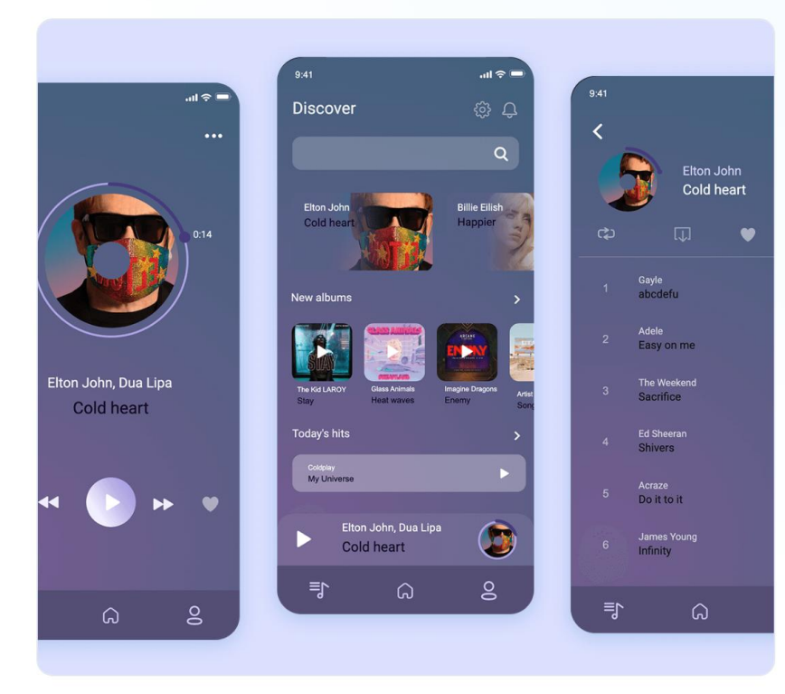
「少し不便」を 自動化する
Flutterによるシフト・給与管理アプリ 「ShiftCalc」の開発
小林 健人

Slide 2
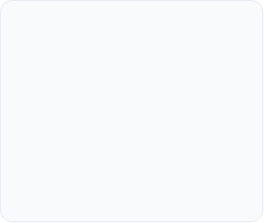
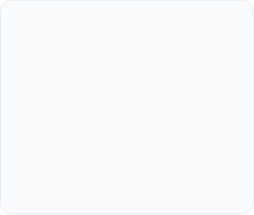
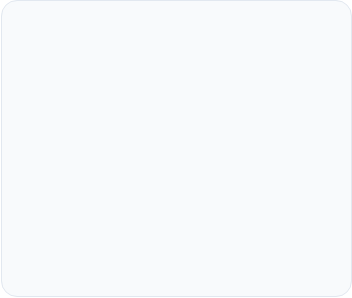


1. 開発の背景
多忙な学生生活
予定管理の煩雑化
手動計算の手間
学業とアルバイトを両立。
スケジュール調整に日々追われる状況。
勤務日数やシフトパターンが増加。スケジュールを把握しきれなくなる不便が発生。
「今月いくら稼げたか」「目標まであと何時間か」を電卓で手計算する時間的ロス。

Slide 3




2. 現状の課題
計算の複雑さ
平日と土日で時給が変わる場合の計算が困難。
複雑な給与計算を毎回行うのは面倒。
多機能すぎる既存アプリ
高機能すぎるアプリは設定手順が多く、毎日の入力ステップが複雑なため、途中で挫折してしまうことが多々ありました。
入力の手間
実際の勤務時間がズレた際の後からの微調整が面倒。
手動の修正コストが大きい。

Slide 4
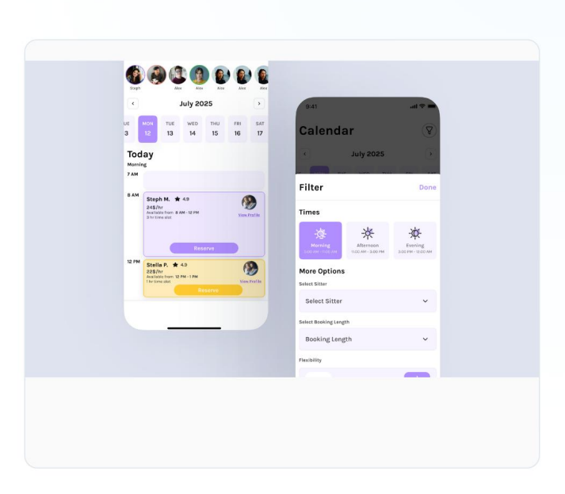
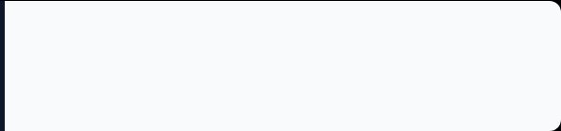
3. 解決策の提案：「ShiftCalc」
極限まで無駄を削ぎ落としたコンセプト
手間の最小化と、一目見てすぐに給与がわかる「シームレスな可視化」を軸に設計。
退勤はワンタップ：実際の退勤時にボタンを1回押すだけで、予定をリアルタイムに上書きして給与計算。
直感的な連動：カレンダーとダッシュボードが常に同期し、一瞬で現在の稼ぎを確認可能。

Slide 5
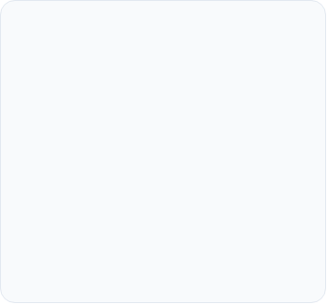
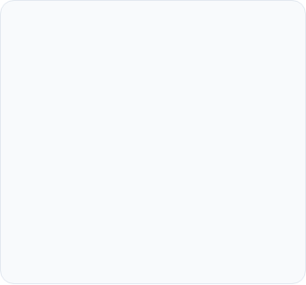
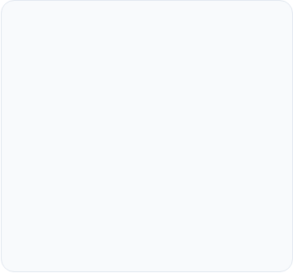



4. 主要な機能と操作の流れ
【ホーム】即時確認
【カレンダー】詳細把握
【安全制御】自動ロック
起動直後に「今月の見込給料」と「今日の稼ぎ」を最大サイズで表示。モチベーション維持を促進します。
日ごとの勤務詳細（時間・給与）を一元化。スケジュールと現在の給与予測が完全にリンクします。
予定外の日や退勤済みの日にはボタンを自動でロック。誤タップによる誤判定を物理的に防ぐ安心設計。

Slide 6



5. 開発におけるAIの活用
複雑な日付処理の効率化
土日の自動識別、時給パターンの自動適用など、不具合が発生しやすい条件分岐の最適化。
状態管理の最適化
複数の画面をまたいだ際に生じやすいデータの矛盾を排除し、滑らかで不整合のないデータ同期を実現。

Slide 7





6. 本アプリのメリット
生活設計の簡略化
毎日続くシンプルさ
掛け持ち一元管理
手計算の手間やストレスから完全に解放。リアルタイムに見込額がわかるため、支出のコントロールが容易になります。
面倒な詳細入力が不要になり、誰でも挫折することなく、アプリによる自己管理を無理なく継続可能にします。
複数のアルバイトの変則時給を設定可能。複数のシフトスケジュールであっても本アプリ1つで集約できます。

Slide 8

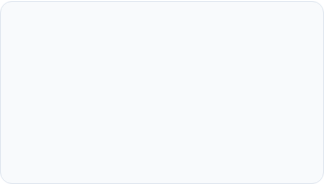

7. まとめと今後の展望
成果
今後の課題
展望
身近な不便をFlutter技術で解決。手軽さと即時性を重視した「動くプロトタイプ」を形にできました。
ローカル環境での一時保持から、ローカルデータベースやクラウド連携を用いた「完全なデータの永続化」の実装。
月ごと・アルバイトごとの「収入推移のビジュアルグラフ化」など、多角的な分析機能の実装を目指す。

Slide 9
ご清聴ありがとうございました。

